Slide 1
住民の成長
肯定的な関係をどうつくるか

Slide 2
地域住民としての成長
大人には地域住民として学ぶことがある
地域には対立しがちな状況がある
新興住宅地域の新旧住民の対立
ごみ・騒音・駐車・遊具
過疎地域の村おこしの方法をめぐって
何を誘致するか（大学・原発・刑務所・工場ｅｔｃ）
開発をめぐる賛否両派の対立
旧市街の保全か開発か・建物規制

Slide 3
文教大学を通る道路建設
大学関係者や住民による反対運動
景観と川の価値
大学としての元荒川に関する住民意識調査
遊歩道設置などによる利用しやすさ向上
花見大会
現時点では凍結?
学生サークルによる「越谷で最も美しい風景」写真展

Slide 4
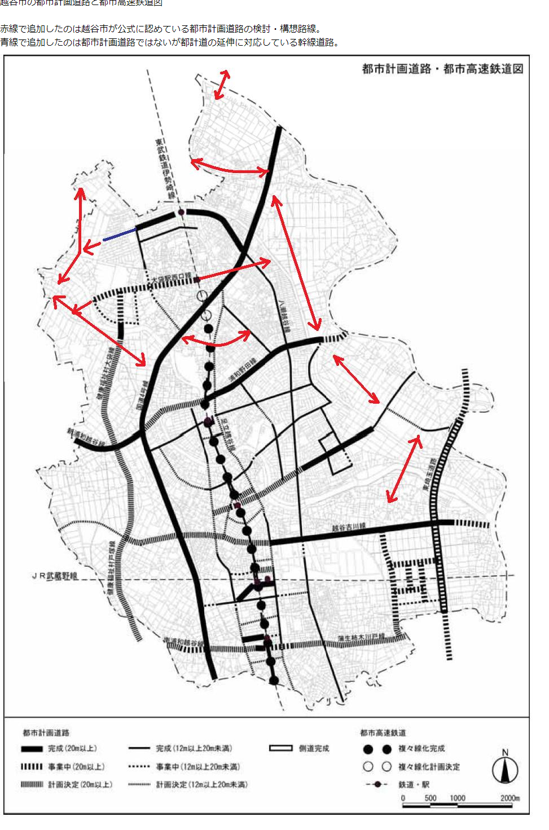

Slide 5
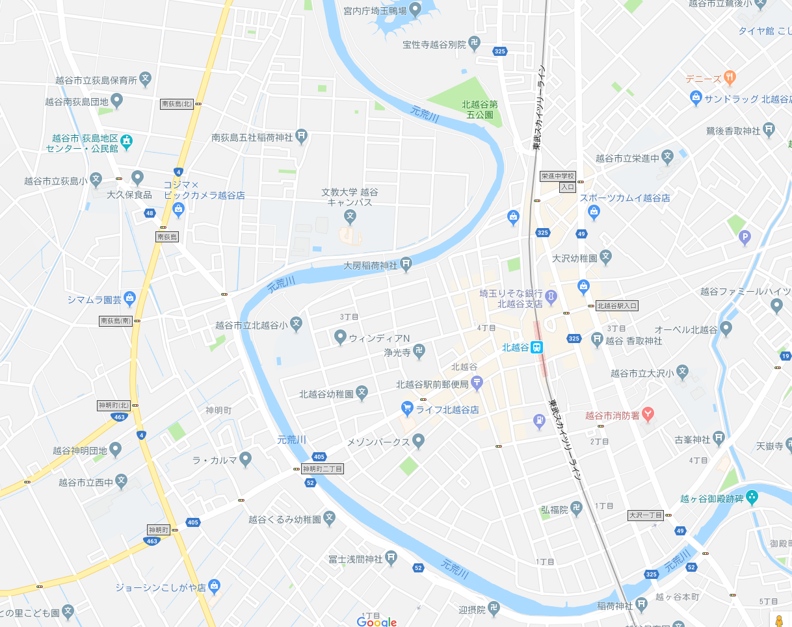

Slide 6
廃棄物問題と住民運動
廃棄物・ゴミはグローバル&ローカル問題
企業&住民エゴ
若林地区の例
旧来の住民意識からの脱却→素朴な反対から科学的根拠・専門家の援助と学習
土地を売らないための農園(団結米)
旧住民の新住民、外部応援の齟齬
ではどこで処理するのか→他県、外国?
深く・広い知識が必要

Slide 7
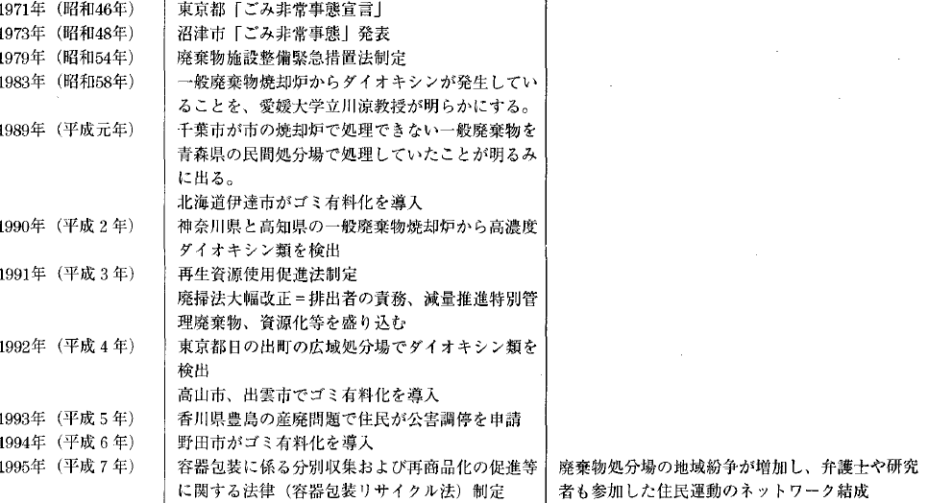

Slide 8
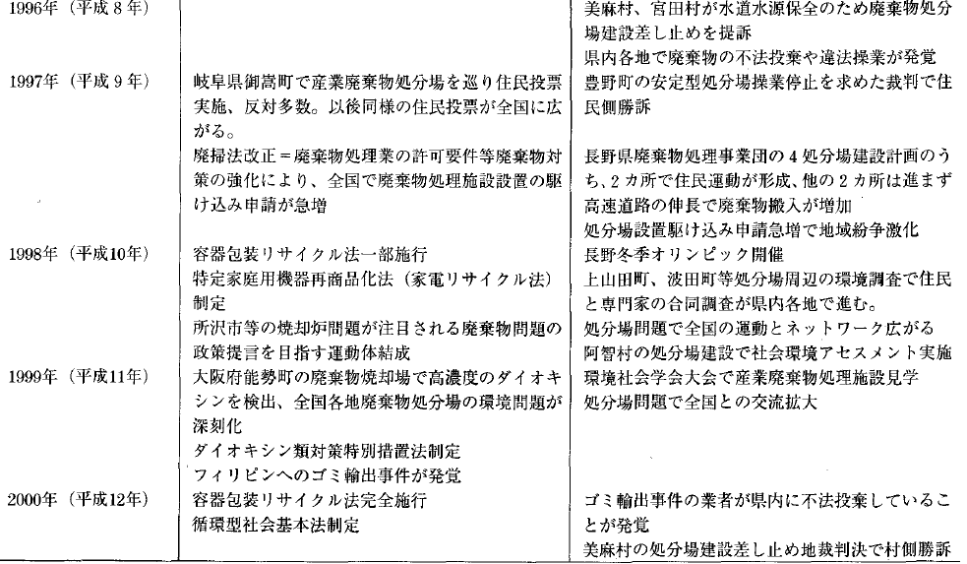

Slide 9
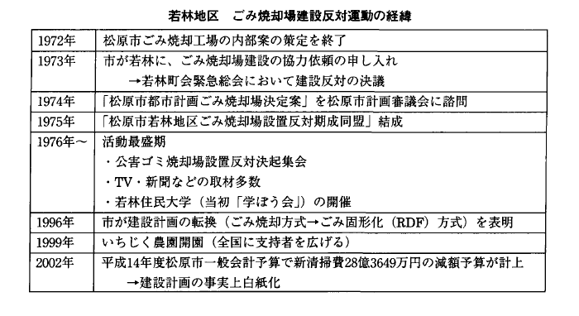
岡田綾「住民運動における連体と持続性」京都大学京都社会学年報

Slide 10
鞆の浦景観vs架橋
福山市鞆の浦
古くからの港町(万葉の時代から江戸時代)
古い建築物が残る
国立公園の一部
古い道路で車の渋滞・排気ガス・駐車場問題
湾の一部を埋め立て(駐車場)架橋(渋滞)案
反対運動(外部研究者の動員)と推進運動

Slide 11
1983年12月 広島県が鞆港4.6ヘクタールを埋め立て、架橋する港湾整備計画を策定。
1995年3月 歴史的町並みとの調和を図るとして埋め立て面積を2.3ヘクタールに縮小
1998年5月 広島県教育委員会が鞆港で焚場（たでば）[注 2]跡を確認
2003年9月 埋め立て免許に必要な排水権者全員の同意取り付けを福山市が断念。広島県も計画凍結
2004年7月 福山市長に鞆町出身で福山市職員労働組合が押す市助役の羽田皓が当選。計画推進を表明。
2005年2月 国土交通省から県に排水権者全員の同意を得られない場合の推進のための法解釈を回答。
2007年1月 計画推進派住民が期成同盟会の決起集会を開催
2007年3月 映画監督の大林宣彦らが計画反対の全国組織を結成。地元反対派住民も統一組織を結成。
2007年4月 反対派住民が広島地方裁判所に埋め立て免許差し止め訴訟を提訴。
2007年5月 広島県と福山市が藤田雄山県知事に埋め立て免許を出願。
2009年8月 福山市は架橋計画実施を前提にした「まちつくり整備方針」案の地元説明を開始。
2009年10月 広島地裁は原告の景観利益を認め免許差し止めを命令。被告の広島県は広島高等裁判所に控訴。前原誠司国土交通大臣は、広島県が申請している埋め立て免許の認可を当面見送ると表明[5] 。
2009年11月 イコモス会長が鞆を視察、湯崎英彦県知事が計画見直しを示唆。
2012年6月22日 湯崎知事、架橋計画の中止と山側にトンネルを掘削して道路整備する意向を固める。
2016年2月15日 広島高裁で開かれた控訴審口頭弁論で原告側住民が訴えを取り下げ、広島県は埋め立ての免許交付申請を取り下げる意向を示し、訴訟が終結した[

Slide 12
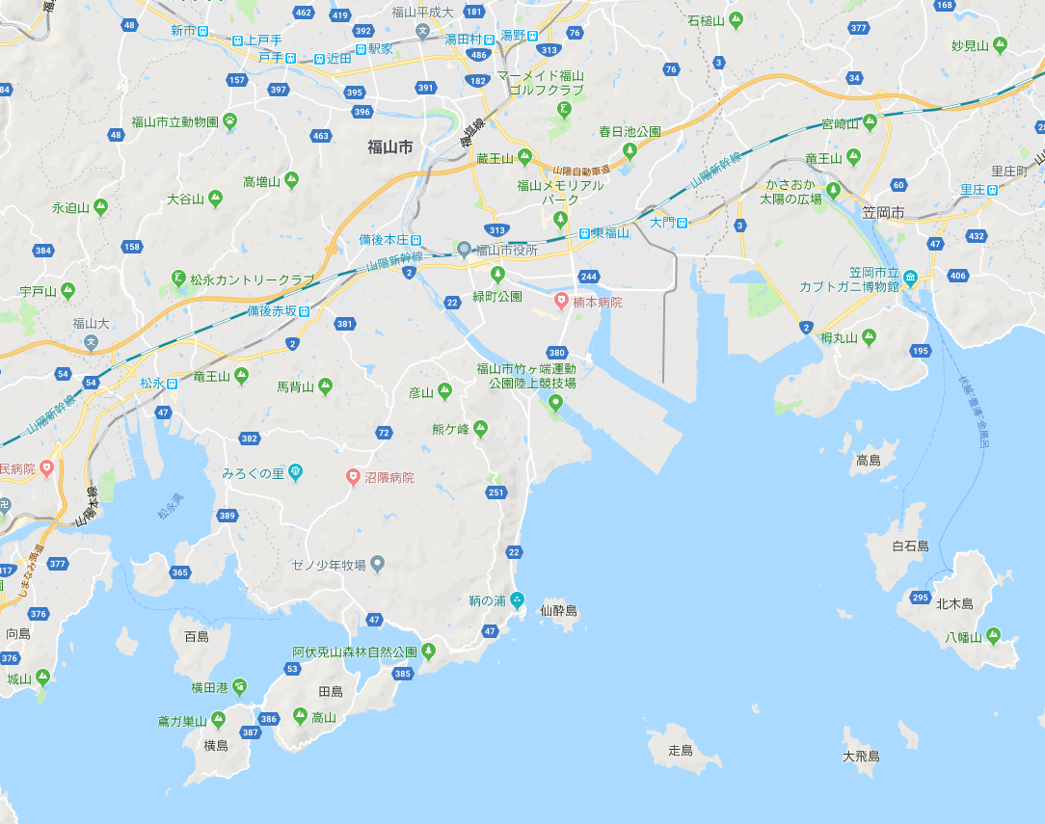

Slide 13
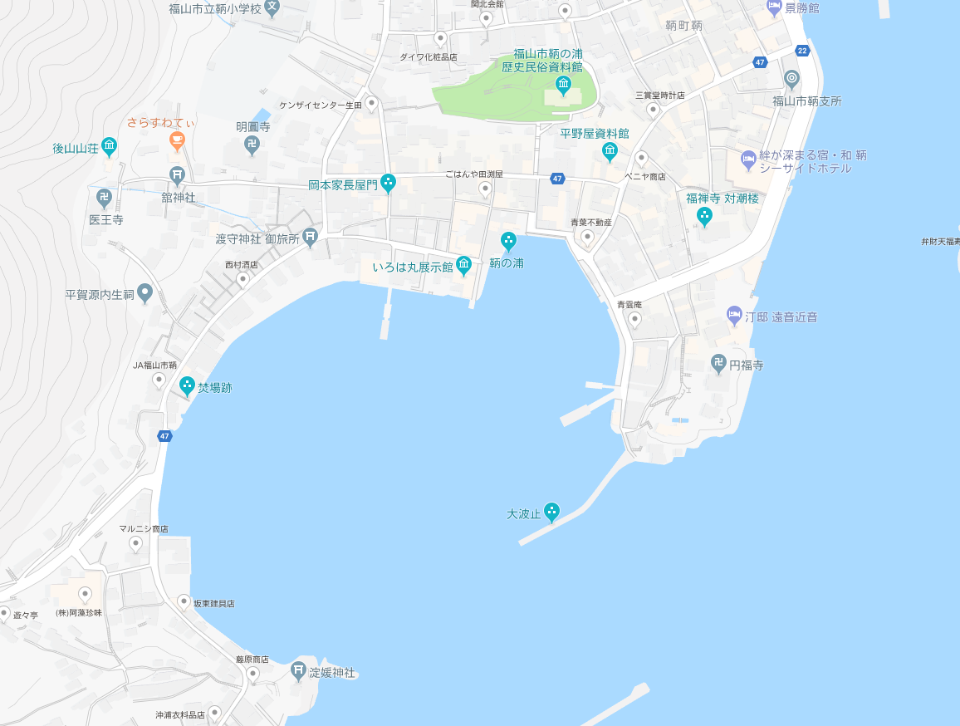

Slide 14
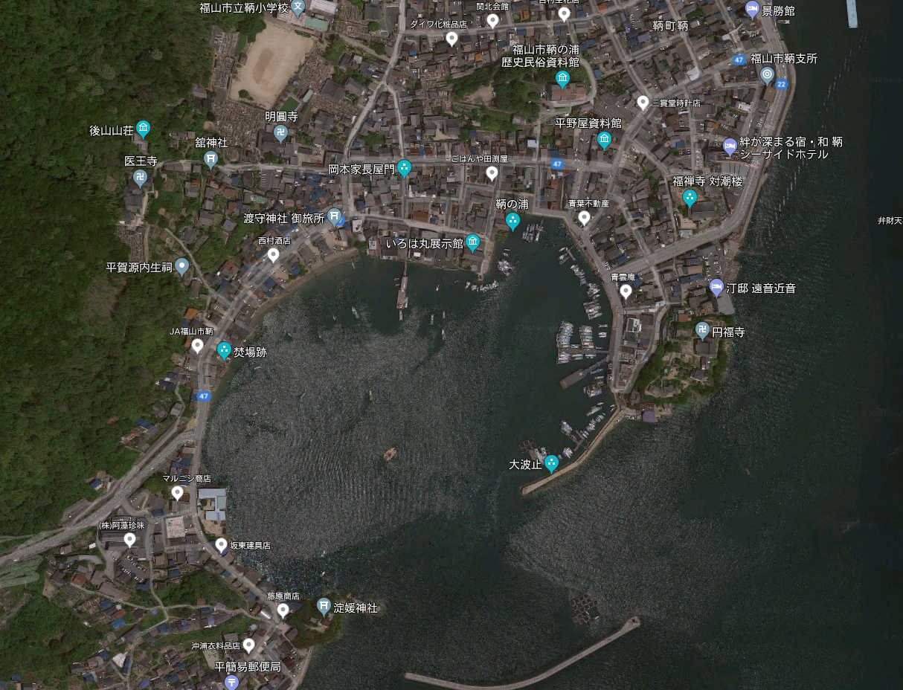

Slide 15
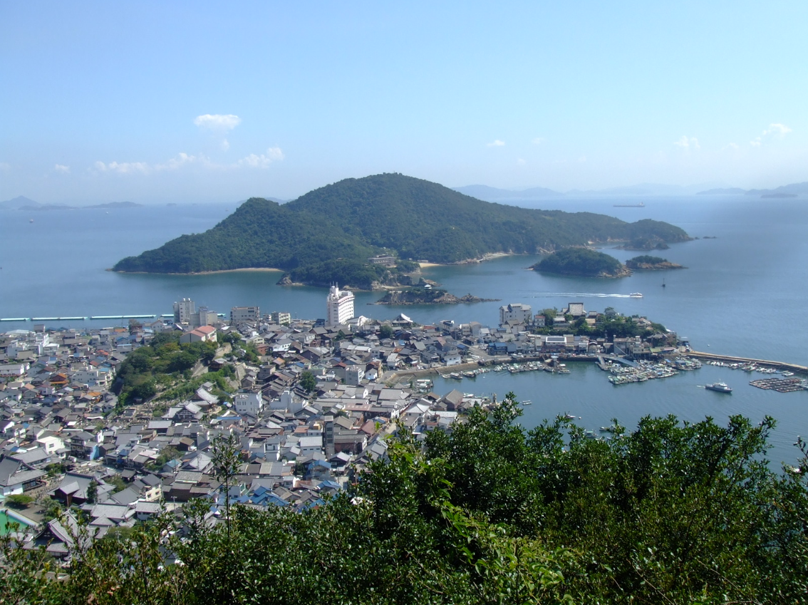

Slide 16
沼津・三島コンビナート阻止
1964年、石油コンビナート進出阻止の住民運動
四日市の公害への危機感と学習運動
国立遺伝研究所や沼津工業高校の関係者を中心にした連日の集会や学習会
専門をいかした調査
会社側の報告書を追及
両市長が反対声明→会社の断念

Slide 17
オウム阻止の住民運動
アパート入居拒否
住民票記載拒否運動(訴訟になって市の敗訴が続く)
幹部の子どもたちの小学校入学拒否運動(茨城県竜ヶ崎)
浜松暴力団事務所追放運動
「正当な根拠」は何か

Slide 18
住民の関係と運動
新興住宅地の人間関係と変化
ムラと村
住民であることの意味
日本社会と「音」 背景としての人間関係
騒音おばさんは何を提起しているか
住民間のコミュニケーション（新と旧住民）

Slide 19
ピアノ殺人事件
昭和３年出生 ３年生まで級長・吃音の子どもと友人に（自分も影響を受けた）
府立中学受験に失敗
戦後国鉄に就職→競輪で使い込み→退職
その後職を転々
昭和３７年、近所の婦人にステレオの音を注意される。以後音に過敏に。
昭和４５年団地に。少し後に宇田家が下に転居。ピアノを購入。
昭和４９年、犯行。

Slide 20
ピアノ殺人事件から考える
音に鈍感な日本社会
事件後、小渕の減刑運動が起きる。
河原と小渕の共通点は何か
音が争点となるのは、人間関係の反映
子どもの声（保育園・学校）は騒音か
スケボー広場の展開
スケボー広場を設置→住民の苦情→設置者たちは、住民の子ども、その後大人をスケボーに誘い、コーチ、時間も決める→苦情が解消

